Slide 1
Курсовая работа «Разработка обучающего мобильного приложения для предотвращения угроз информационной безопасности»
Выполнил: Сулейманов М.З
Группа: ИВТАСбд-42

Slide 2
Введение в курсовую работу
Данная курсовая работа посвящена разработке мобильного приложения, направленного на обучение пользователей основам информационной безопасности и предотвращение угроз.
Рассматриваются этапы проектирования, реализации и тестирования системы.

Slide 3
Цель и задачи работы
Определение Цели Разработать обучающее мобильное приложение по ИБ. | Обзор Задач Составить требования к системе Разработать интерфейсы и архитектуру Реализовать основные модули приложения Провести тестирование Подготовить документацию
Анализ Требований Мобильное приложение должно обеспечивать следующие возможности: 1) Регистрация и авторизация пользователей 2) Просмотр обучающих материалов 3) Прохождение тестов 4) Отслеживание прогресса обучения | Оценка Эффективности Провести оценку эффективности системы процессов ИБ в соответствии с поставленными целями и задачами.

Slide 4
Идея обучающего мобильного приложения
Приложение разрабатывается в виде мобильного приложения на платформе Android, доступного для установки на смартфоны и планшеты.
В условиях роста киберугроз особенно важно обучать пользователей основам информационной безопасности, чтобы они могли своевременно распознавать и предотвращать потенциальные инциденты.
Целью приложения является формирование базовых навыков по ИБ через интерактивные курсы, тесты и практические инструменты.
Пользователь может пройти регистрацию и авторизацию, после чего ему открываются обучающие разделы, отслеживание личного прогресса, чат с другими пользователями и доступ к вспомогательным функциям.
Приложение имеет удобный интерфейс и может использоваться как индивидуальными пользователями, так и в рамках корпоративного обучения сотрудников.

Slide 5
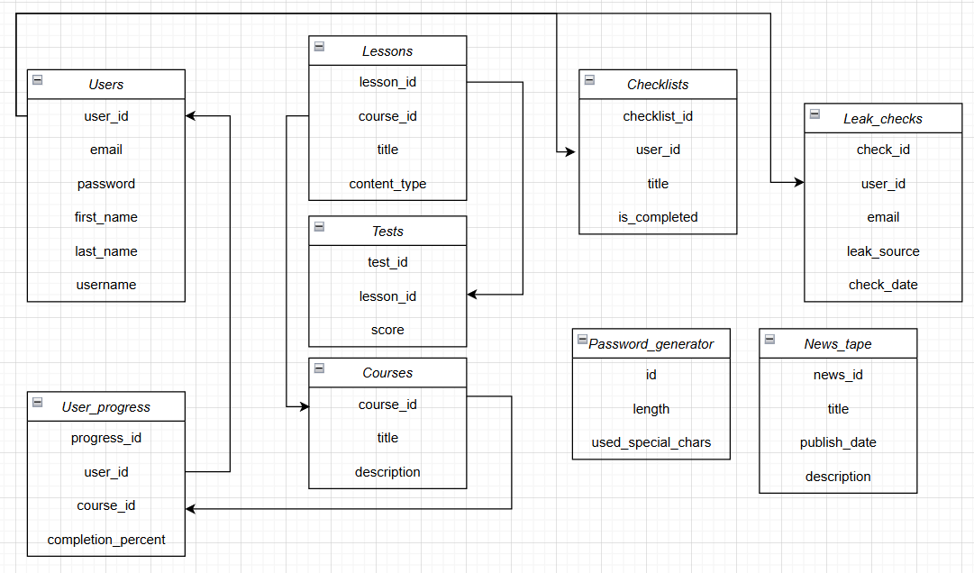
Проектирование логической схемы базы данных
Данная логическая модель данных будет использоваться при создании базы данных веб-приложения.

Slide 6
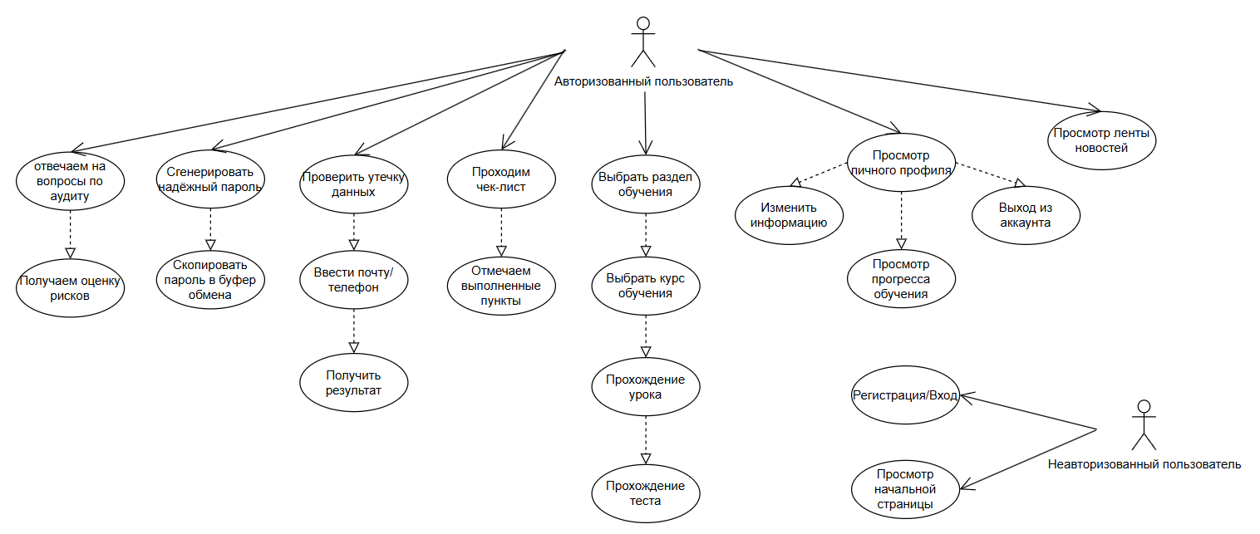
UML-диаграмма вариантов использования системы

Slide 7




Выбор технологий и инструментов
Выбор языка программирования
Фреймворк для разработки
Система управления базами данных
Инструменты для тестирования
Язык программирования Java (Android)
Android SDK
SQLite, Firebase
Android Emulator, Logcat, Debugger

Slide 8
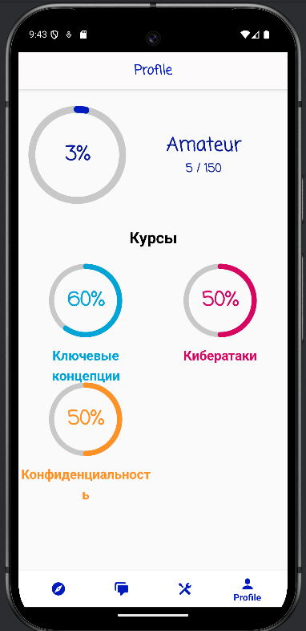
Разработка и реализация приложения
В этой фазе происходит создание системы на основе заранее разработанных проектных решений. Реализация включает в себя написание кода, баз данных, а также создание пользовательского интерфейса.

Slide 9
Тестирование и отладка приложения
Создание тестовых сценариев Разработка кейсов для проверки всех функций: курсы, тесты, чат, инструменты.
Функциональное тестирование Проверка работы интерфейса и всех действий пользователя в Android Studio и на эмуляторе.
Отладка и исправление ошибок Исправление найденных багов, улучшение стабильности и отзывчивости приложения.

Slide 10
Оценка эффективности приложения
Уровень усвоения знаний Оценка результатов тестов до и после обучения
Активность пользователя Количество завершённых курсов и вовлечённость
Стабильность работы Отсутствие критических сбоев при работе

Slide 11
Заключение
Разработано мобильное приложение, которое позволяет пользователю повысить уровень знаний в области ИБ.
Приложение протестировано и готово к дальнейшему развитию и масштабированию.

